Slide 1
LAPORAN KINERJA
INSTALASI RAWAT INAP
Bulan JANUARI FEBRUARI MARET 2019

Slide 2
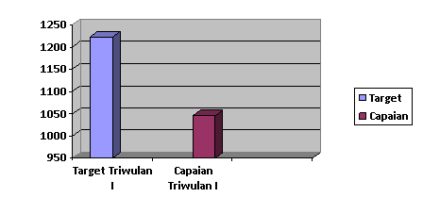
PASIEN RAWAT INAP PSIKIATRI
 | Target 1 Tahun | Capaian 1 Tahun | Target Triwulan I | Capaian Triwulan I | Capaian I Tahun (%)
Jumlah Pasien Psikiatri | 4890 | 1045 | 1222 | 1045 (85,52 %) | 21,37 %
21,37%

Slide 3
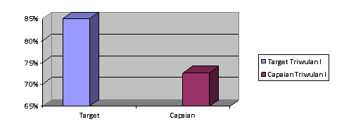
BOR PASIEN RAWAT INAP PSIKIATRI
BOR | Target | Capaian
 | 85 % | Bulan | Psikiatri
 |  | Januari | 76,18
 |  | Februari | 65,53
 |  | Maret | 76,18
 |  | Rata-rata | 72,63
72,63
72,63

Slide 4
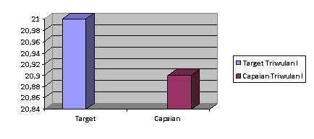
LOS PASIEN RAWAT INAP PSIKIATRI
LOS | Target | Capaian
 | 21 hari | Bulan | Psikiatri
 |  | Januari | 21,20
 |  | Februari | 20,58
 |  | Maret | 21,05
 |  | Rata-rata | 20,9
20,9

Slide 5
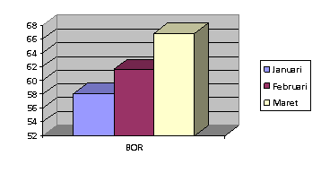
KUNJUNGAN PASIEN RAWAT INAP ICU/UPIP
 | BOR
Januari | 58,06
Februari | 61,6
Maret | 66,86
Rata-rata | 62,17
66,86
61,6
58,06

Slide 6
BOR PASIEN RAWAT INAP PSIKIATRI
BERDASARKAN KELAS PERAWATAN
BULAN | KELAS PERAWATAN
 | VIP | I | II | III
JANUARI | 154(33,12) | 336(90,32) | 574(57,86) | 5368(66,86)
FEBRUARI | 51(10,97) | 297(79,84) | 588(59,27) | 5174(64,44)
MARET | - | 297(79,84) | 701(70,67) | 5990(74,60)

Slide 7
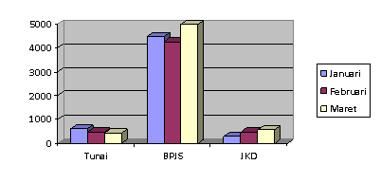
PASIEN RAWAT INAP PSIKIATRI (PASIEN MASUK) BERDASARKAN JAMINAN
BULAN | JAMINAN
 | Tunai | BPJS | JKD
JANUARI | 603 | 4.482 | 283
FEBRUARI | 458 | 4.256 | 460
MARET | 433 | 4.999 | 558

Slide 8
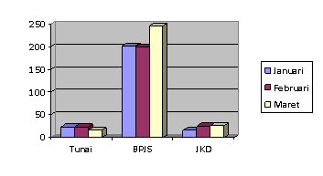
KUNJUNGAN RAWAT INAP PSIKIATRI (PASIEN KELUAR) BERDASARKAN JAMINAN
BULAN | JAMINAN
 | Tunai | BPJS | JKD
JANUARI | 23 | 202 | 16
FEBRUARI | 23 | 200 | 25
MARET | 16 | 246 | 26

Slide 9
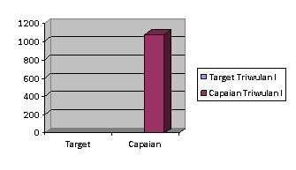
KUNJUNGAN PASIEN RAWAT INAP NON PSIKIATRI
 | Target | Bulan | Jumlah
Jumlah Pasien Non Psikiatri | .... | Januari | 322
 |  | Februari | 324
 |  | Maret | 434
 |  | Jumlah | 1.080

Slide 10
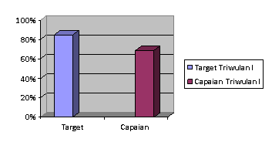
BOR PASIEN RAWAT INAP NON PSIKIATRI
BOR | Target | Capaian
 | ...... | Bulan | Non Psikiatri
 |  | Januari | 53,44
 |  | Februari | 100,74
 |  | Maret | 53,44
 |  | Rata-rata | 69,21

Slide 11
LOS PASIEN RAWAT INAP NON PSIKIATRI
LOS | Target | Capaian
 | ....... | Bulan | Non Psikiatri
 |  | Januari | 3,58
 |  | Februari | 3,41
 |  | Maret | 3,24
 |  | Rata-rata | 3,41

Slide 12
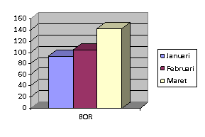
BOR PASIEN RAWAT INAP NON PSIKIATRI
NICU
 | BOR
Januari | 58 (93,55)
Februari | 65 (104,84)
Maret | 88 (141,94)
Rata-rata | 113,44

Slide 13
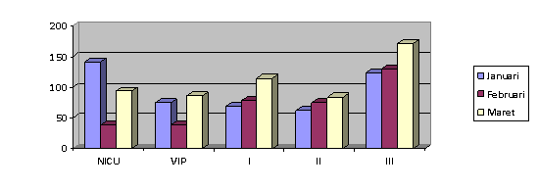
BOR PASIEN RAWAT INAP NON PSIKIATRI
BERDASARKAN KELAS PERAWATAN
BULAN | KELAS PERAWATAN
 | NICU | VIP | I | II | III
JANUARI | 88 (141,94) | 46(74,19) | 126(67,74) | 134(61,75) | 270(124,42)
FEBRUARI | 65 (65) | 24 (38,71) | 144(77,42) | 162(74,65) | 282(129,95)
MARET | 58 (93,55) | 53(85,48) | 214(115,05) | 181(83,41) | 372(171,43)

Slide 14
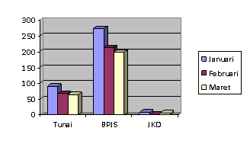
PASIEN MASUK RAWAT INAP NON PSIKIATRI
BERDASARKAN JAMINAN
BULAN | JAMINAN
 | Tunai | BPJS | JKD
JANUARI | 90 | 273 | 9
FEBRUARI | 67 | 213 | 2
MARET | 64 | 199 | 7

Slide 15



